Slide 1
Тема: « Оборона Брестской крепости»
Подготовил: ученик
МОУ КСОШ «Радуга»
Дедков Александр,
ученик 2 класса «Б»
Руководитель: Дедкова Т.В.
МОУ КСОШ «Радуга», 2014г.

Slide 2
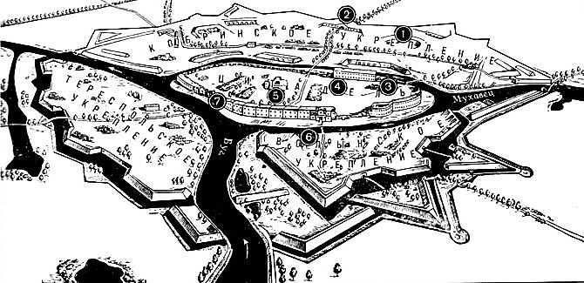
Брестская крепость 1941 года
Notes:
К лету 1941 года Брестская крепость представляла из себя Цитадель, по периметру которой была сооружена замкнутая двухэтажная казарма длиной около двух километров, состоящей из более чем 500 казематов и других внутренних помещений. Со всех сторон Цитадель защищали укрепления, с тщательно продуманной системой жизнеобеспечения. Крепость была оборудована водопроводом, канализацией, имелась электростанция. По сути, это был маленький город со своими улицами и парками. Учитывая стратегию ведения военных действий, огневую мощь противоборствующих сторон и концентрацию войск, Брестская крепость - как оборонительный форпост уже потеряла своё назначение и использовалась командованием Красной Армии как место дислокации войск.

Slide 3
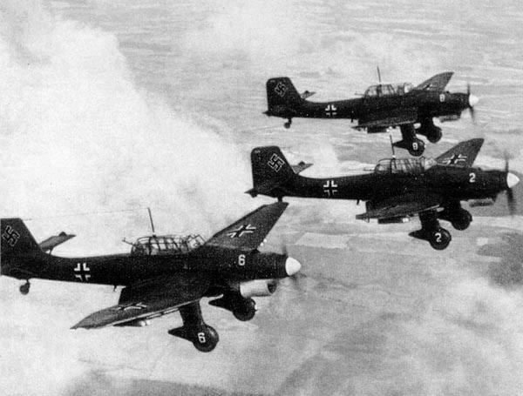
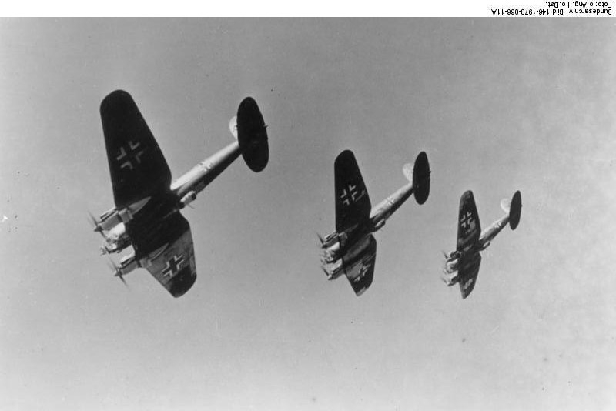
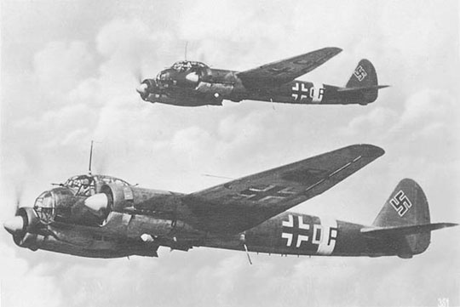
22 июня 1941 года
4 часа 15 минут
Notes:
Двадцать второго июня 1941 года в 4 часа 15 минут утра предрассветную тишину оглушил тяжёлый вой артиллерийских снарядов и авиационных бомб. Началась война! Брестская крепость с первых минут была подвергнута мощному артиллерийскому обстрелу и авианалётам.

Slide 4
НАЧАЛАСЬ ВОЙНА

Slide 5
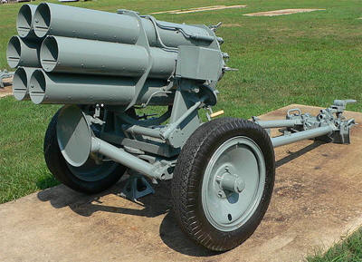
Самоходная мортира «Карл»
бетонобойный снаряд весом 2170 кг
Реактивный многоствольный миномет
Notes:
Штурм крепости вела 45-я пехотная дивизия, считавшейся одним из лучших подразделений вермахта. Дивизия была усилена тремя артиллерийскими полками, оснащёнными в том числе и турбореактивными 280-мм снарядами, радиус поражения осколками которых достигал 800 метров. В распоряжение 45-ой дивизии была также придана артиллерийская батарея, состоящая из двух 126-тонных мортир, снаряды которых были способны пробивать с дистанции четырёх километров бетонные укрепления толщиной до трёх метров.

Slide 6
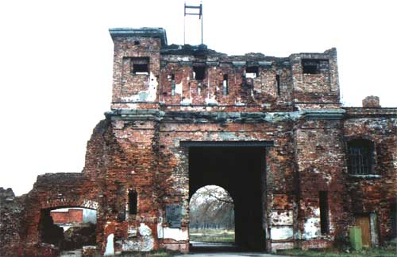
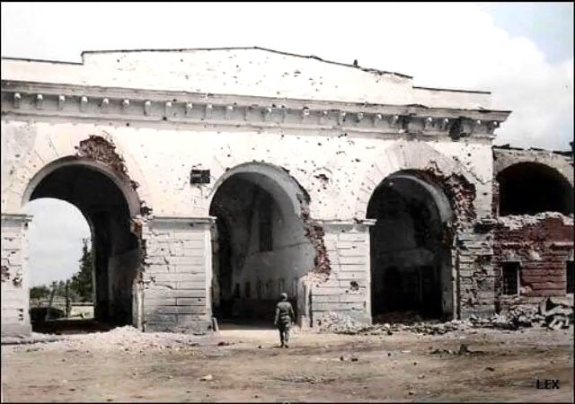
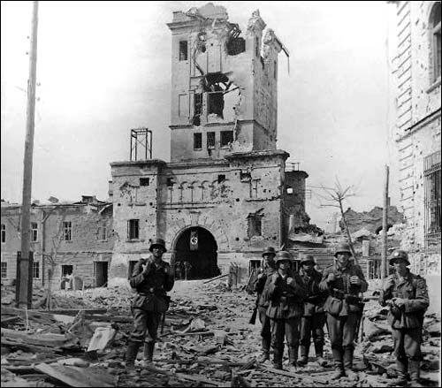
Notes:
В результате артобстрела было уничтожено большое количество бронетехники и автомашин, погибла значительная часть командиров и бойцов Красной Армии

Slide 7
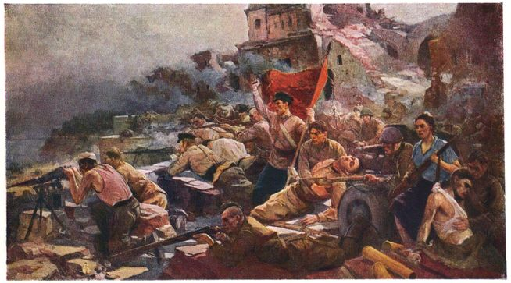
Е.А. Зайцев «Оборона Брестской крепости
в 1941 году»
Notes:
Красноармейцы и командиры из северных и северо-восточных укреплений крепости организовывались в автономные группы для отпора.

Slide 8
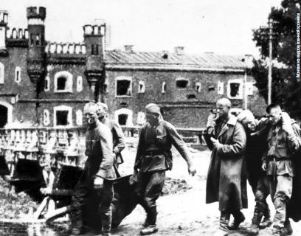
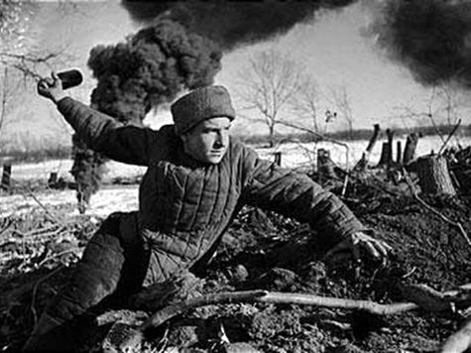
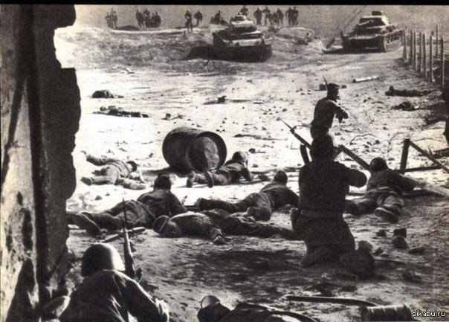
Notes:
После получасового обстрела, в дело вступили немецкие штурмовые группы, имевшие перед собой задачу к полудню зачистить крепость.
Началось непосредственное боевое столкновение двух воюющих сторон.

Slide 9
Брестская крепость по плану немцев должна была быть взята в течение восьми часов
В 10.50 в немецкий штаб поступило донесение:
"Русские ожесточенно сопротивляются, особенно позади наших атакующих рот. В Цитадели противник организовал оборону пехотными частями при поддержке 35-40 танков и бронеавтомобилей. Огонь вражеских снайперов привел к большим потерям среди офицеров и унтер-офицеров".

Slide 10
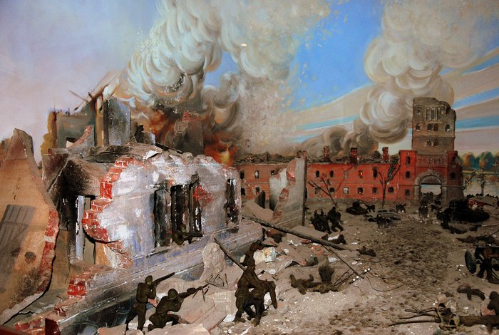
«Двери, ведущие во двор, рывком распахнулись, и с оглушительным яростным «ура» в самую середину наступающего немецкого отряда потоком хлынули вооруженные советские бойцы, с ходу ударившие в штыки. В несколько минут враг был смят и опрокинут. Штыковой удар, словно ножом, рассек надвое немецкий отряд. Те автоматчики, что еще не успели поравняться с дверями казармы, в панике бросились назад, к зданию клуба и к западным, Тереспольским, воротам, через которые они вошли во двор».
Панорама. Музей обороны Брестской крепости Брест, Беларусь
С.М.Матевосян

Slide 11
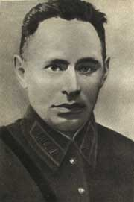
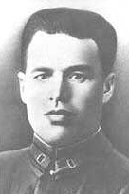
Е.М.Фомин
П.М.Гаврилов
Notes:
В числе командиров, которые организовывали сопротивление следует отметить майора Гаврилова П.М., полкового комиссара Фомина Е.М., капитана Зубачёва И.Н., старшего лейтенанта Санини А.С., лейтенантов Кижеватова А.М. и Потапова А.Е. и многих других, чьё беспримерное мужество и стойкость вдохновляло защитников крепости.

Slide 12
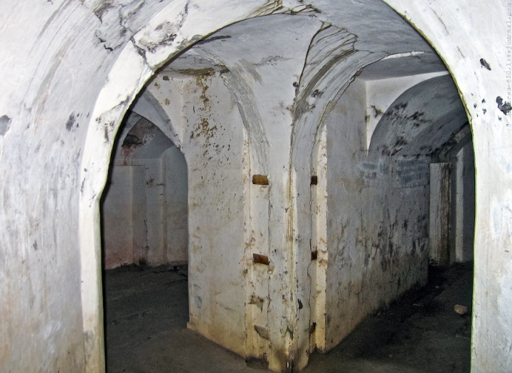
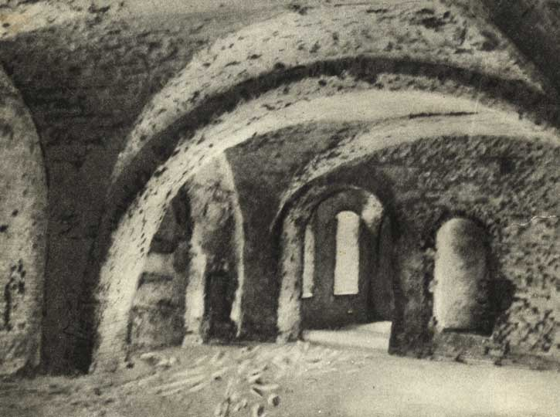
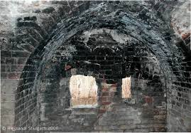
Notes:
Разветвлённая система казематов, подвалы домов и другие укрытия становились местами сосредоточения бойцов Красной Армии, там же устраивались перевязочные пункты, находили себе убежище женщины и дети. В тёмных помещениях, освещаемых керосиновыми лампами, свечами и факелами, со скудными запасами продовольствия и медикаментов эти группы солдат, офицеров и гражданского населения становились единым боеспособным коллективом, где каждый выполнял свою задачу.

Slide 13
Н. Толкунов. Бессмертие. Брест. 1941-й.
Notes:
Наряду с артиллерией и миномётами, гитлеровцы активно использовали огнемёты и ручные гранаты. Направленный выстрел из огнемёта продолжительностью до десяти секунд создавал пламенную струю до 30 метров длиной и температурой около 4000 градусов. Пламя могло огибать углы в помещениях, полностью заполняло собой закрытое пространство.

Slide 14
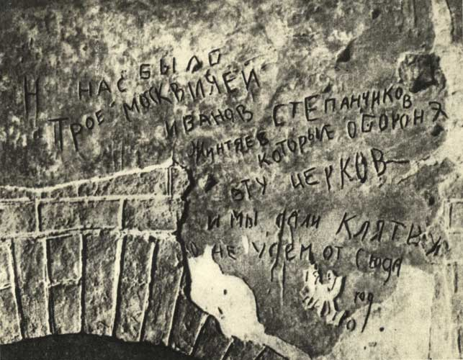
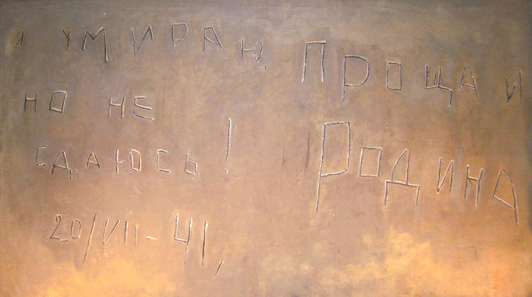
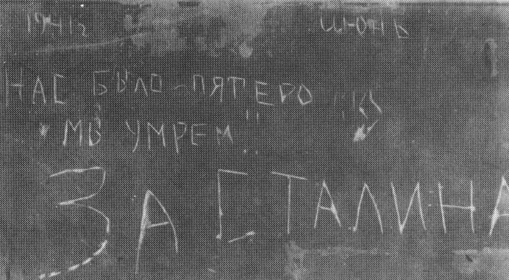
Notes:
Прошло еще два года. Летом 1944 года, во время мощного наступления наших войск в Белоруссии, Брест был освобожден. 28 июля 1944 года советские воины впервые после трех лет фашистской оккупации вошли в Брестскую крепость. Почти вся крепость лежала в развалинах. По одному виду этих страшных руин можно было судить о силе и жестокости происходивших здесь боев.
На уцелевших стенах крепостных строений, в проемах окон и дверей, на сводах подвалов, на устоях моста стали находить надписи, оставленные защитниками крепости.

Slide 15
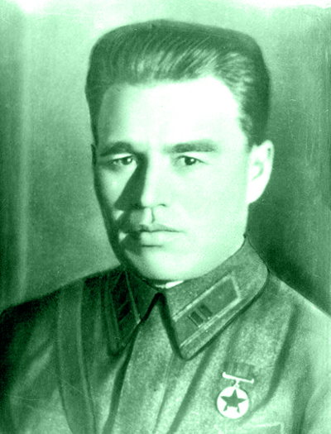
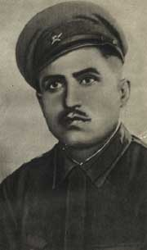
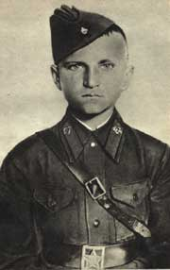
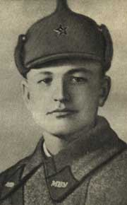
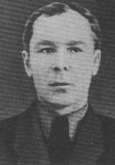
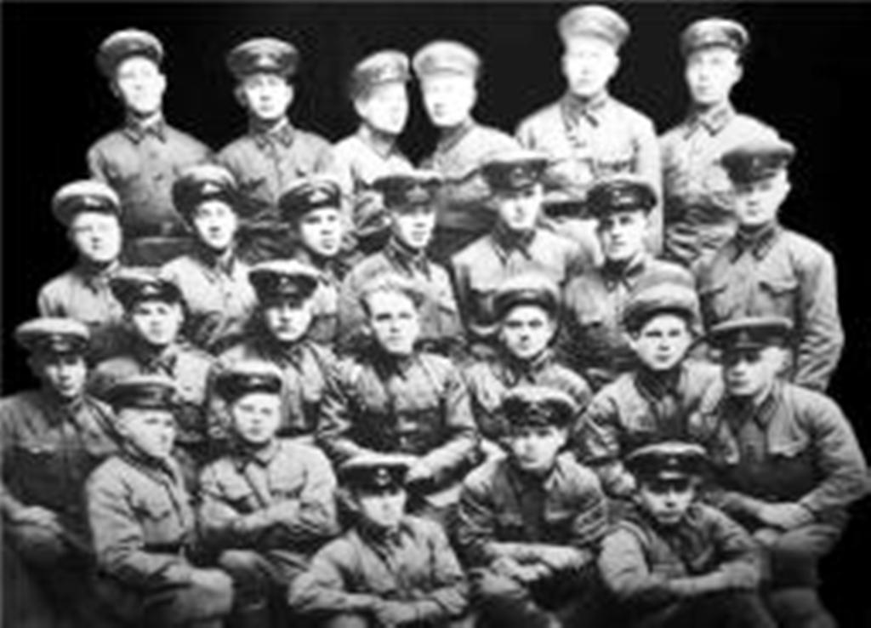
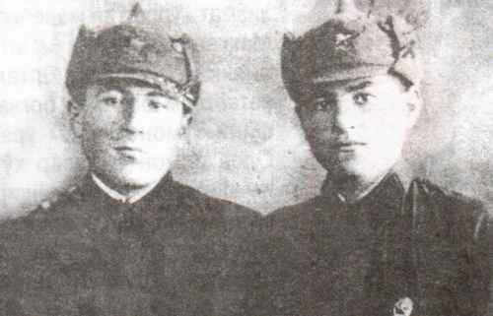
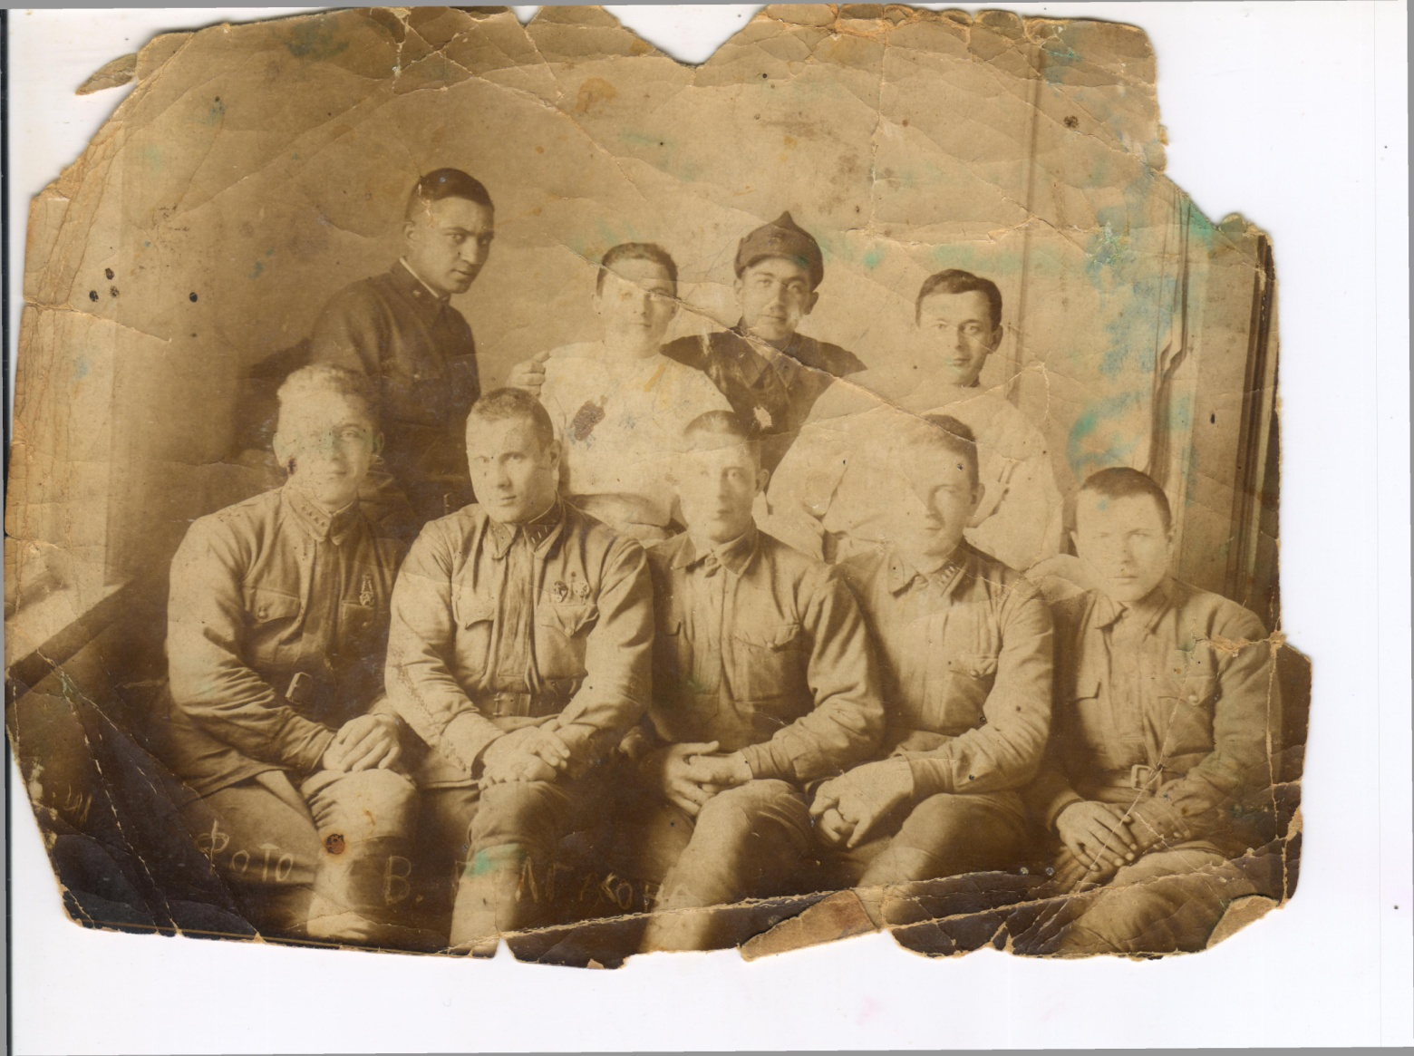
Матевосян С.М.
Петр Клыпа
Махнач А.И.
Гаврилов П.М.
Фомин Е.М.
Филь А.М.
Notes:
Героическая оборона Брестской крепости далеко не сразу стала известна советскому обществу, поскольку считалось, что крепость пала 22 июня 1941 года. Лишь в начале 50-х годов стали приниматься факты Брестской эпопеи. Благодаря титанической, кропотливой работе писателя С.С.Смирнова в 60-е годы самоотверженный подвиг защитников крепости получил официальное признание и благодарную память советского общества.
Лейтенант А.М.Кижеватов(посмертно) и майор Гаврилов П.М. были удостоены звания Героя Советского Союза. Более 200 участников обороны были награждены государственными наградами. Восьмого мая 1965 года Брестской крепости было присвоено звание "Крепость-герой", вручен орден Ленина и медаль "Золотая звезда".

Slide 16
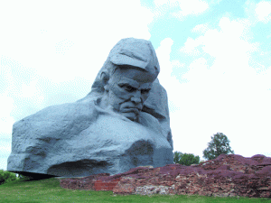
Notes:
25 сентября 1971 года на территории открыт мемориальный комплекс БРЕСТСКАЯ КРЕПОСТЬ-ГЕРОЙ. Единым ансамбль представляет старые строения, руины, подвергнутые консервации и воздвигнутые скульптурно-архитектурные сооружения.

Slide 17
Источники:
http://pedsovet.su/ шаблон презентации;
http://www.pravmir.ru;
http://www.savok.org/vov/1086;
https://www.google.ru ;
http://ru.wikipedia.org/wiki ;
http://www/brest.by/ct/page3.html ;
http://voenpravda.ru/index1.html ;

